Slide 1
1 JAVA入门概述

Slide 2
课程内容
1.1 Java介绍(了解)
1.2 Java特点(了解)
1.3 JDK安装介绍(掌握)
1.4 Java版HelloWorld(掌握)

Slide 3
1.1.1 Java背景介绍
JAVA之父James Gosling
Java语言由Sun公司于1995年秋天发布，2009年Oracle公司收购了Sun
官方网站：http://www.oracle.com/technetwork/java/index.html

Slide 4
1.1.2 Java平台介绍
JavaSE（标准版） ： Java Platform Standard Edition
适用于桌面系统的Java 平台
JavaEE（企业版）： Java Platform Enterprise Edition
适用于创建企业级应用系统的Java平台。
JavaME（移动版）：Java Platform Micro Edition
适用于移动设备、嵌入式设备上的Java 平台
一般来说，Java的版本是指JavaSE，有1.2,1.3,1.4,1.5(5.0),1.6(6.0),1.7(7.0)
最新版本：8.0
我们经常使用的版本：1.6（6.0）

Slide 5
1.2.1 Java的特点
JAVA是一种面向对象的，独立于平台的安全的语言。
Object-Oriented Programming（OOP）
面向对象编程：是一种软件开发方法，它将程序视为一种协同工作的对象。
面向过程编程：分析出解决问题所需要的步骤，然后用函数把这些步骤一步一步实现，使用的时候一个一个依次调用就可以了。

Slide 6
1.2.2 Java的特点
■ 独立于平台
程序无需修改便能运行在不同的计算机环境中。
原理：
JAVA程序是运行在安装在操作系统上的JAVA虚拟机中的，和操作系统本身没有直接联系。
Windows平台的JVM
.JAVA文件
.class文件
Linux平台的JVM
Mac 平台的JVM

Slide 7
1.2.3 Java的特点
■ 安全
JAVA把指针的操作封装了，没有指针这个概念。
JAVA自动管理内存。

Slide 8
1.3.1 JDK安装介绍
JDK (Java Development Kit) 是整个Java的核心，包括Java运行环境（Java Runtime Envirnment），一堆Java工具和Java基础类库。
JRE是Java Runtime Environment，即Java运行环境，所有的Java程序都要在JRE下才能运行。包括JVM和JAVA核心类库和支持文件。与JDK相比，它不包含开发工具——编译器、调试器和其它工具。
最主流的JDK是Sun公司发布的JDK，一般说JDK都是指SUN公司的JavaSE版本的。

Slide 9
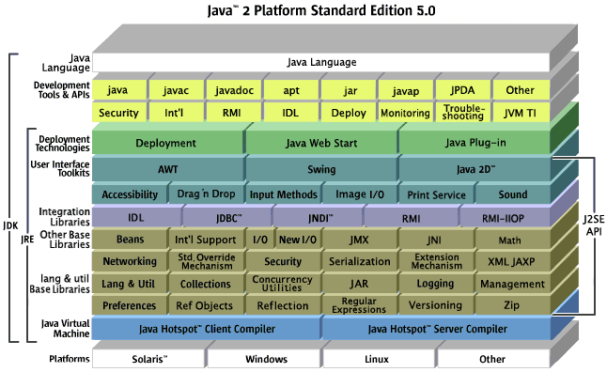
1.3.2 JDK安装介绍
Notes:
我们利用JDK（调用JAVA API）开发了属于我们自己的JAVA程序后，通过JDK中的编译程序（javac）将我们的文本java文件编译成JAVA字节码，在JRE上运行这些JAVA字节码，JVM解析这些字节码，映射到CPU指令集或OS的系统调用。

Slide 10
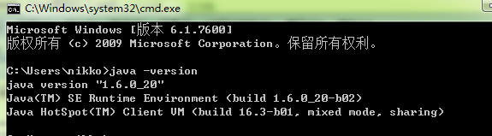
1.3.3 JDK安装介绍
鼠标右击“我的电脑”->属性->高级->环境变量 系统变量->新建->变量名
JAVA_HOME ：JAVA的安装路径，即JDK是保存在哪一个目录下 。变量值例如：c:\JDK6
Path：设置JDK中各个程序的路径。变量值： %JAVA_HOME%\bin; （在变量值的最前面加）一般来说设置path路径就可以了。
CLASSPATH：作用是指定类搜索路径，JVM就是通过CLASSPATH来寻找类的。
变量值“.;% JAVA_HOME %\lib\dt.jar;% JAVA_HOME %\lib\tools.jar
当配置完后，在命令行窗口输入 java –version 显示如下信息就代表配置成功。

Slide 11
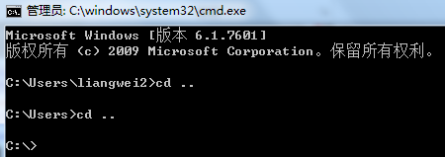
1.4.1 Java版HelloWorld
1. 在C盘根目录下新建一个txt文档，重命名为HelloWorld.java。
2. 用记事本打开这个文件，写入如下代码。
public class HelloWorld{
public static void main(String[] args){
System.out.println("Hello World");
}
}
3. 在开始→运行里面输入cmd，调用命令行窗口。在命令行窗口输入：cd..命令退到c盘根目录下（也就是HelloWorld.java文件所在的目录）

Slide 12
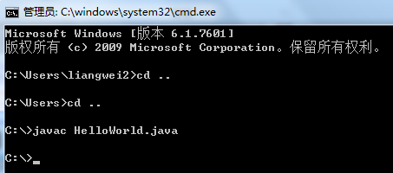
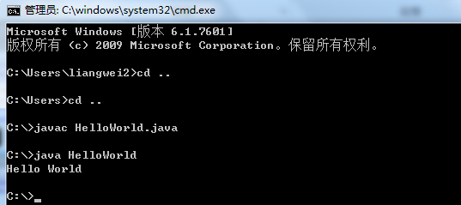
1.4.1 Java版HelloWorld
4. 在命令行窗口继续输入javac HelloWorld.java。C盘根目录下会生产一个HelloWorld.class文件。（Java源文件的编译）
5. 在命令行窗口继续输入java HelloWorld。运行结果如下：

Slide 13
1.4.2 Java版HelloWorld
Java源文件以“java”为扩展名。源文件的基本组成部分是类（class），如本例中的 HelloWorld 类。
一个源文件中最多只能有一个public 类。其它类的个数不限，如果源文件包含一个public 类，它必需按该类名命名。
Java 应用程序的执行入口是 main() 方法。它有固定的书写格式：
public static void main(String args[]) {…}
Java 语言中严格区分大小写。
Java 方法由一条条语句构成，每个语句以分号结束。
Java语言有三种注释方式：
/*
用于多行注释
*/
/**
* 用于多行注释，且可以被 doc 工具解析
*/
// 用于单行注释

Slide 14
练习
请在自己的机器上配置JDK开发环境
独立完成Java版HelloWorld

Slide 15

END
谢谢！

